Slide 1
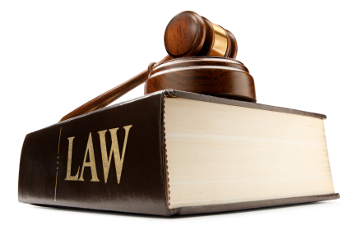
Човешките права в България

Slide 2
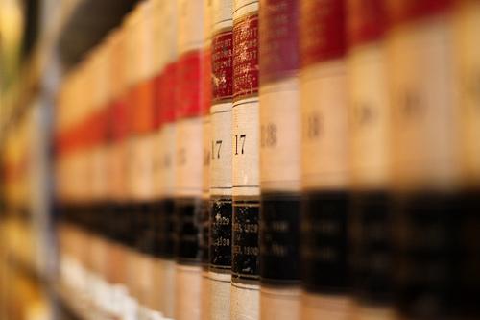
Човешките права
Граждански и политически права – Тези права ограничават властта на държавата по отношение на гражданите и им създават условия да участват в политически живот.
Икономически, социални и културни права – Това са правата, които осигуряват материални и социални потребности. Такива са правото на труда, на стачка, на почивка, на социално осигуряване и други.
Правата, които възникват в резултат на постижения на науката и техниката и други социални фактори. Това са правата на развитието на средствата на информация.

Slide 3
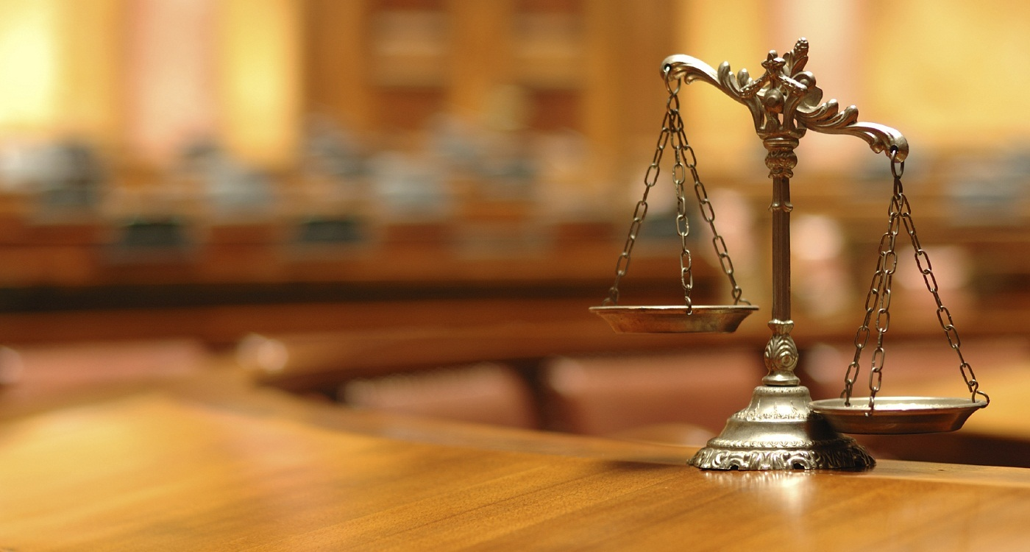
Конституционни лични права и свободи
На живота.
На достоен живот – поставя се забрана да бъдеш подлаган на жестоко, безчовечно или унижаващо отношение, както и на насилствена асимилация.
На неприкосновеност на твоето здраве – не може никой да бъде подложен на научни, медицински или други опити без неговото доброволно писмено съгласие.
На лична свобода и неприкосновеност – това забранява да бъдеш задържан, подлаган на оглед, обиск или на друго посегателство върху личната ти неприкосновеност.

Slide 4
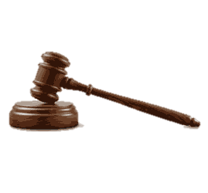
Правото на свобода

Slide 5
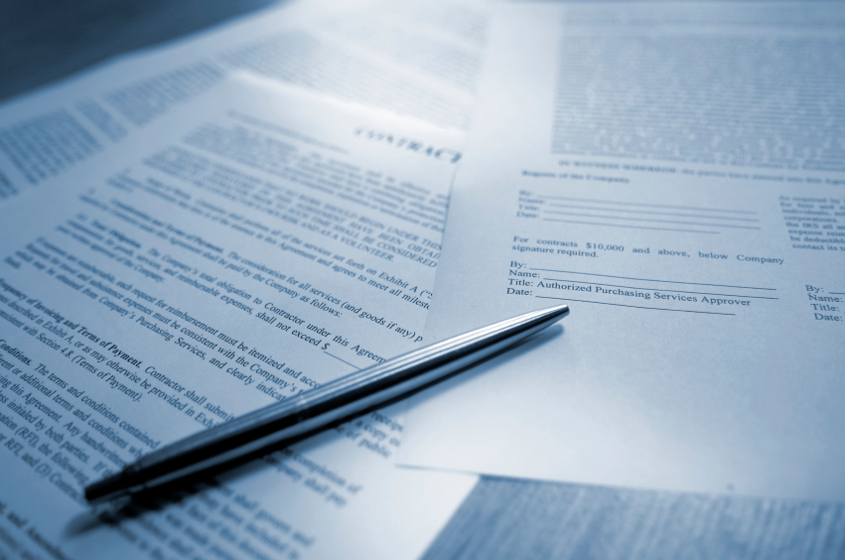
Още Конституционни права
На адвокатска защита – от момента на задържането, или от момента на привличането като обвиняем на адвокатска защита.
Презумпция за невинност – всеки обвиняем се счита за невинен до доказване на противното с влязла в сила присъда.
Правото на неприкосновен личен и семеен живот – правото на защита срещу незаконна намеса в личният и семейният живот, и срещу посегателство върху твоята чест, достойнство и добро име.
Неприкосновеност на жилището – никой няма право да влиза и остава в жилището на гражданин без неговото съгласие, освен в случаите, предвидени в закона.

Slide 6
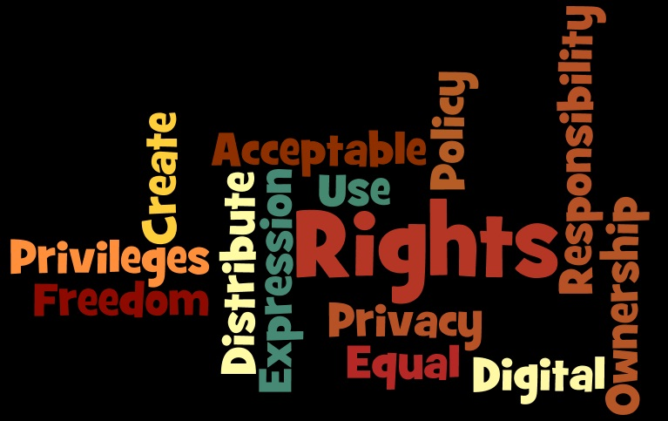
Още Конституционни права
Свобода и тайна на личната кореспонденция и другите съобщения – правото на неприкосновеност на личната кореспонденция и други лични съобщения
Свобода да избираш своето местожителство – свободата да се придвижваш по територията на страната, да напускаш нейните предели и да се завръщаш
Свободата на съвестта, мисълта, на избор на вероизповедание и на религиозни или атеистични възгледи са ненакърними
Свобода на убежденията
Свобода на мнение

Slide 7
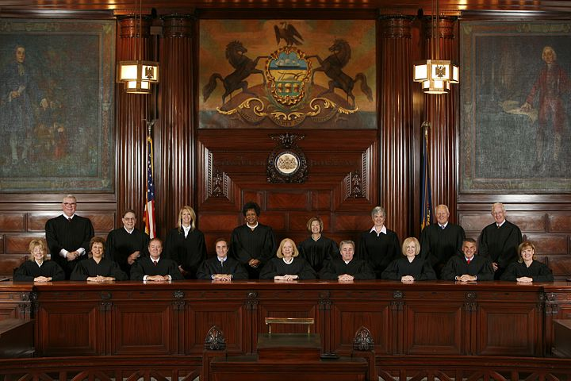
Примерно съдебно решение
Решение по делото Petkov and Parnarov v. Bulgaria (no. 59273/10)

Slide 8
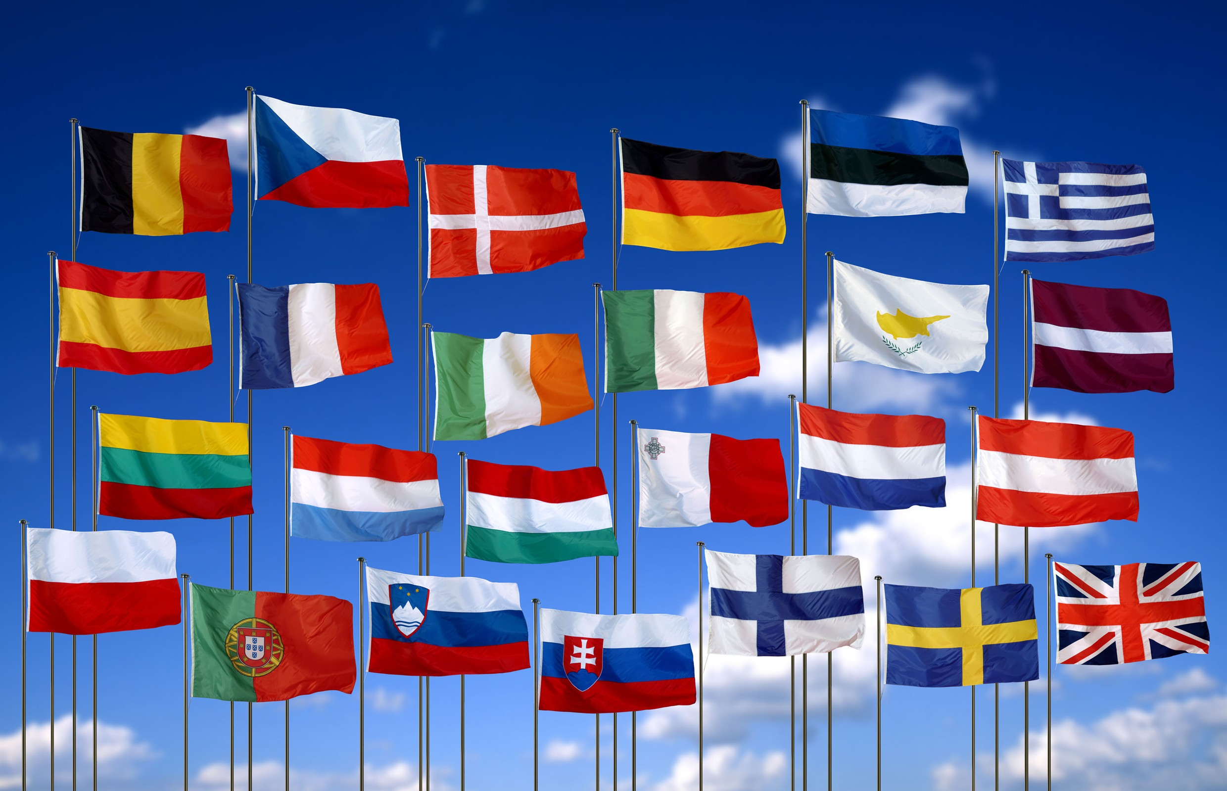
Европейският съюз
Създавайки все по-тесен съюз помежду си, народите на Европа решиха да споделят мирно и основано на общи ценности бъдеще.
Като съзнава своето духовно и морално наследство, Съюзът се основава на неделимите и универсални ценности на човешко достойнство, свобода, равенство и солидарност; той почива на принципа на демокрацията и на принципа на правовата държава. Той поставя човека в центъра на своята дейност, като учредява гражданството на Съюза и създава пространство на свобода, сигурност и правосъдие.

Slide 9
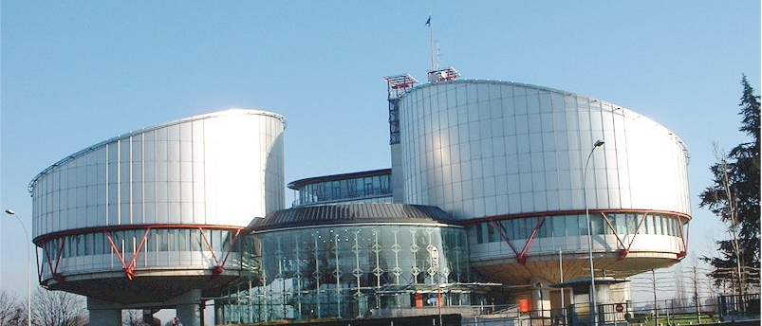
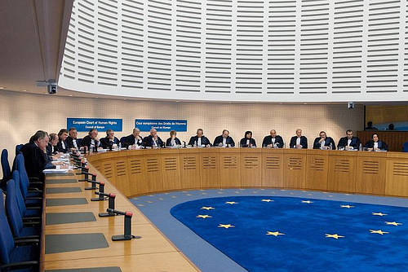
Европейският съюз
Ползването от тези права поражда отговорности и задължения, както спрямо другите, така и спрямо човешката общност и бъдещите поколения.

Slide 10
Източници: http://www.ombudsman.bg/publications/2991#middleWrapper http://www.bghelsinki.org/bg/publikacii/dokladi-na-bhk/godishni-dokladi-za-pravata-na-choveka/ http://www.pravanachoveka.com/ http://blhr.org/publikacii/11/ http://www.europarl.europa.eu/aboutparliament/bg/20150201PVL00015/%D0%9F%D1%80%D0%B0%D0%B2%D0%B0-%D0%BD%D0%B0-%D1%87%D0%BE%D0%B2%D0%B5%D0%BA%D0%B0#hr_fundamental
Изготвила: Мариела Радева, 11 клас, Езикова гимназия „Пейо Яворов“

